Slide 1

Risveglia l’artista che è nei tuoi alunni con P5.JS
Giuseppe Mastrandrea
Docente A-42
ITT Panetti Pitagora (Bari)
8-10 MARZO 2023 FORTEZZA DA BASSO, FIRENZE

Slide 2

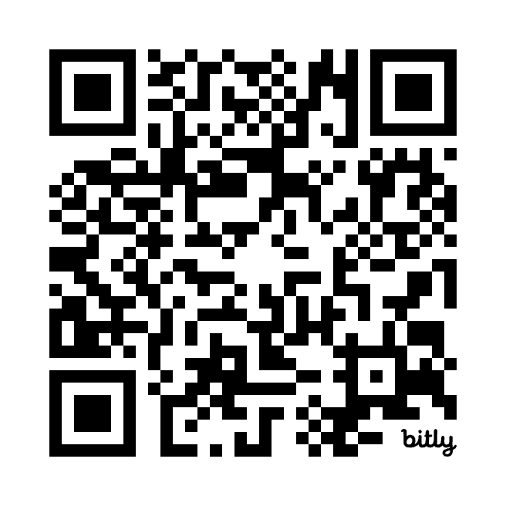
Before we start…
https://bit.ly/didacta-p5js
16-18 OTTOBRE 2024 NUOVA FIERA DEL LEVANTE, BARI

Slide 3
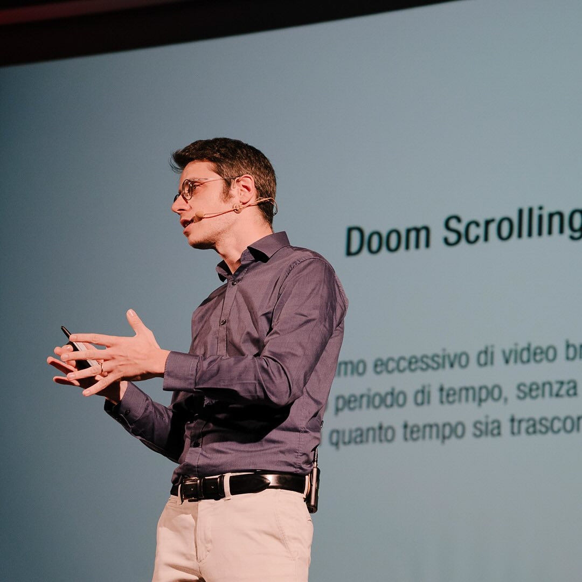
Chi sono
Ingegnere informatico
Insegnante nella scuola pubblica dal 2017
Attualmente in servizio all’ITT Panetti Pitagora di Bari
Lead Teacher in Data Masters
CoLead di PyBari
16-18 OTTOBRE 2024 NUOVA FIERA DEL LEVANTE, BARI

Slide 4
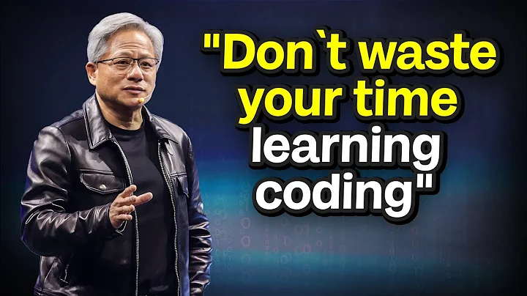
16-18 OTTOBRE 2024 NUOVA FIERA DEL LEVANTE, BARI

Slide 5
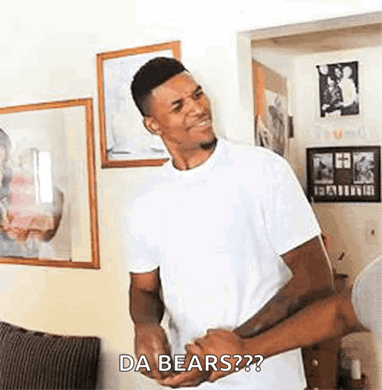
16-18 OTTOBRE 2024 NUOVA FIERA DEL LEVANTE, BARI

Slide 6
Jensen, ecco perché ti sbagli…
Sviluppo del pensiero logico e critico*
Controllo sui sistemi tecnologici
Problem-solving
…creatività!
*molto più del latino
16-18 OTTOBRE 2024 NUOVA FIERA DEL LEVANTE, BARI

Slide 7
…creatività?
Sì, creatività!
I software risolvono problemi
…ma perchè non farne un mezzo di espressione?
16-18 OTTOBRE 2024 NUOVA FIERA DEL LEVANTE, BARI

Slide 8
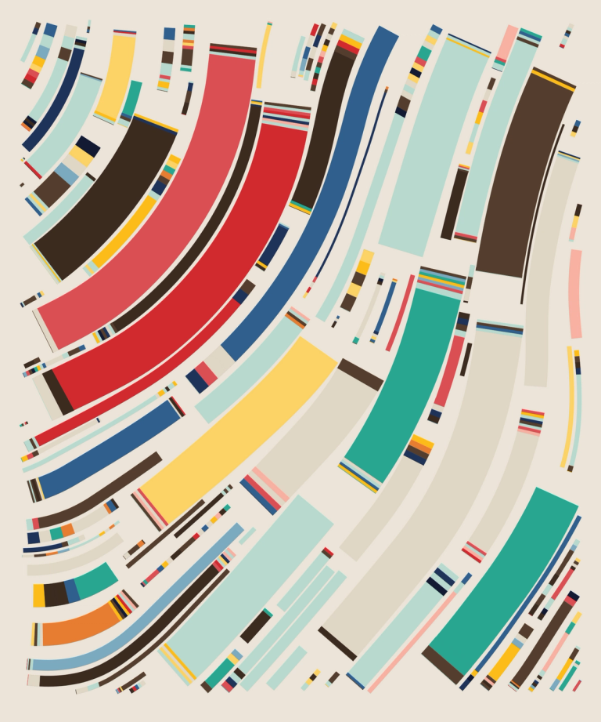


Generative Art
Fidenza, Tyler Hobbs
16-18 OTTOBRE 2024 NUOVA FIERA DEL LEVANTE, BARI

Slide 9


Stack tecnologico
16-18 OTTOBRE 2024 NUOVA FIERA DEL LEVANTE, BARI

Slide 10
Perché Javascript?
È il linguaggio del web
Diffusione altissima, accessibilità per principianti
Velocità di sviluppo
16-18 OTTOBRE 2024 NUOVA FIERA DEL LEVANTE, BARI

Slide 11
Perché p5.js?
Sintassi semplice e intuitiva
The power of visual feedback
Cross Platform
Community
16-18 OTTOBRE 2024 NUOVA FIERA DEL LEVANTE, BARI

Slide 12

Ok, ma che cos’è p5.js?
Nato come porting in Javascript del progetto Processing
Un linguaggio e un ambiente di sviluppo creato nel 2001 per avvicinare artisti e designer al mondo della programmazione
Open Source
È una libreria Javascript che ci consente di disegnare su una tela (canvas)
Integrabile in pagine web locali o su piattaforme online
16-18 OTTOBRE 2024 NUOVA FIERA DEL LEVANTE, BARI

Slide 13
Zero Install Setup
Editor p5.js
Openprocessing.org
16-18 OTTOBRE 2024 NUOVA FIERA DEL LEVANTE, BARI

Slide 14
Sfide nell’insegnare a programmare
Sfida unica: Mantenere gli studenti motivati mentre si introducono alla risoluzione di problemi reali.
I principianti spesso richiedono istruzioni dettagliate, passo dopo passo.
Scrittura di boilerplate per l'impostazione iniziale, piuttosto che affrontare il problema centrale
Questo può far passare in secondo piano l’obiettivo didattico
16-18 OTTOBRE 2024 NUOVA FIERA DEL LEVANTE, BARI

Slide 15
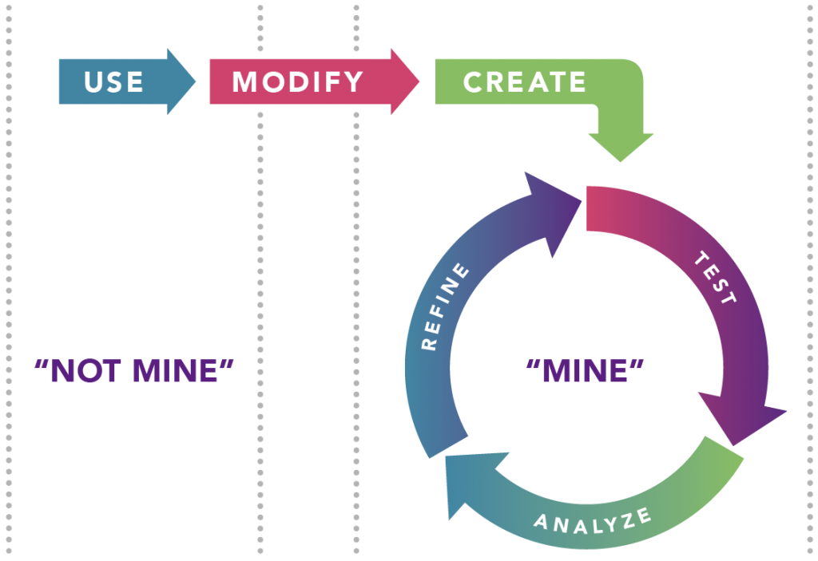
Framework Use-Modify-Create
Framework sviluppato da Iren Lee
Divisione in 3 fasi:
Use
Modify
Create
Agli studenti viene dato un codice funzionante che produce un output
Gli studenti modificano il codice per risolvere problemi leggermente diversi
Gli studenti scrivono il proprio codice basandosi sulle conoscenze acquisite
16-18 OTTOBRE 2024 NUOVA FIERA DEL LEVANTE, BARI

Slide 16
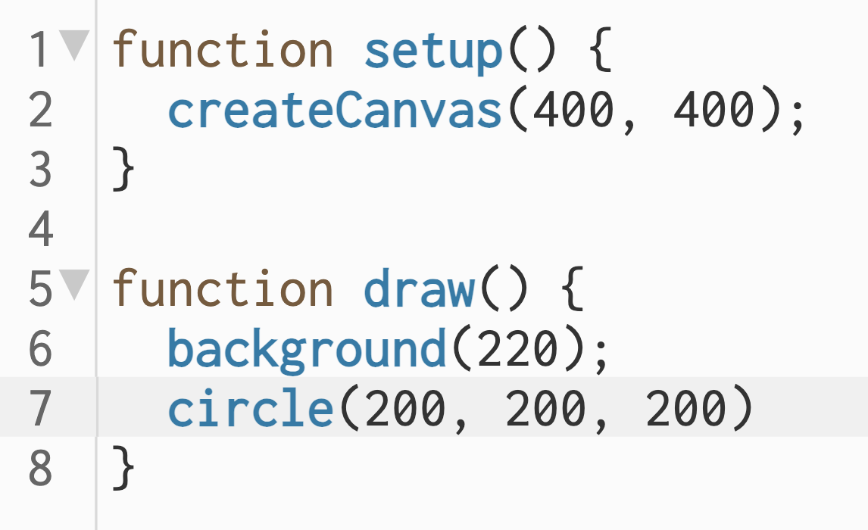
Struttura di uno sketch
Eseguita solo una volta
Eseguita infinite volte
16-18 OTTOBRE 2024 NUOVA FIERA DEL LEVANTE, BARI

Slide 17
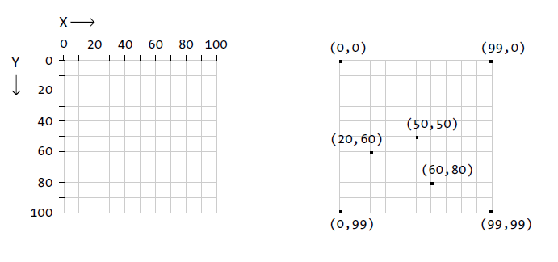
Sistema di riferimento
16-18 OTTOBRE 2024 NUOVA FIERA DEL LEVANTE, BARI

Slide 18
Use case #1 – Intro a p5.js
Obiettivo: introdurre gli studenti alle nozioni base di disegno di p5.js (sistemi di coordinate, forme di base)
Use
Modify
Create
Usare uno sketch già pronto in cui i ragazzi sperimentano con forme, colori e coordinate
Gli studenti modificano il codice studiando nuove funzioni
Creare una forma complessa
(es. uno smiley)
16-18 OTTOBRE 2024 NUOVA FIERA DEL LEVANTE, BARI

Slide 19
Use case #1 – Intro a p5.js
Modify
Disegna un arco che si riempie da 0 fino a 180 gradi utilizzando la posizione sull’asse X del mouse
Da studiare: arc(), fill(), stroke(), mouseX, mouseY
Create
Creare una forma complessa
(es. uno smiley)
16-18 OTTOBRE 2024 NUOVA FIERA DEL LEVANTE, BARI

Slide 20
Use case #2 – Creazione di pattern
Obiettivo: creare i primi visual interattivi e interessanti (pattern)
Use
Modify
Create
Usare uno sketch già pronto in cui i ragazzi osservano come «riempire» un canvas con delle forme note
Gli studenti modificano caratteristiche della figura disegnata con random() e generano nuove figure
Gli studenti creano un pattern più complesso
16-18 OTTOBRE 2024 NUOVA FIERA DEL LEVANTE, BARI

Slide 21
Use case #2 – Creazione di pattern
Modify
Disegna una griglia di cerchi che occupino tutto il canvas. I cerchi devono avere diametro casuale.
Da studiare: random(), circle()
Create
Creare un pattern di Truchet con rette e con cerchi
Da studiare: cicli for, if/else
16-18 OTTOBRE 2024 NUOVA FIERA DEL LEVANTE, BARI

Slide 22
Use case #3 – Coordinate polari
Obiettivo: applicare concetti matematici a visual e animarli
Use
Modify
Create
Usare uno sketch già pronto in cui i ragazzi osservano come usare le coordinate polari per disegnare figure semplici
Gli studenti modificano caratteristiche della figura disegnata con random() e generano nuove figure
Gli studenti creano un pattern più complesso e lo animano
16-18 OTTOBRE 2024 NUOVA FIERA DEL LEVANTE, BARI

Slide 23
Use case #3 – Coordinate polari
Modify
Disegna una griglia di cerchi che occupino tutto il canvas. I cerchi devono avere diametro casuale.
Prerequisiti: Coordinate polari, cos(), sin(), radianti, cicli for, Math.sqrt()
Create
Creare una spirale di cerchi basata su rapporto aureo e animarla
Da studiare: noLoop(), loop(), cicli for, array (aggiunta e rimozione elementi), oggetti
16-18 OTTOBRE 2024 NUOVA FIERA DEL LEVANTE, BARI

Slide 24
Showcase: fisica dei vettori
Obiettivo: implementare fenomeni fisici
Use
Modify
Create
Usare uno sketch già pronto in cui i ragazzi osservano come far muovere un pallino con moto uniforme
Gli studenti modificano il progetto implementando il moto uniformemente accelerato
Gli studenti creano un insieme di pallini che si muovono con moto uniformemente accelerato intorno al mouse
16-18 OTTOBRE 2024 NUOVA FIERA DEL LEVANTE, BARI

Slide 25
…any questions?
Sitografia e spunti
The Coding Train
Nature of Code
Creative Coding Index
Computational Thinking for Youth In Practice (I. Lee et al.)
16-18 OTTOBRE 2024 NUOVA FIERA DEL LEVANTE, BARI

Slide 26

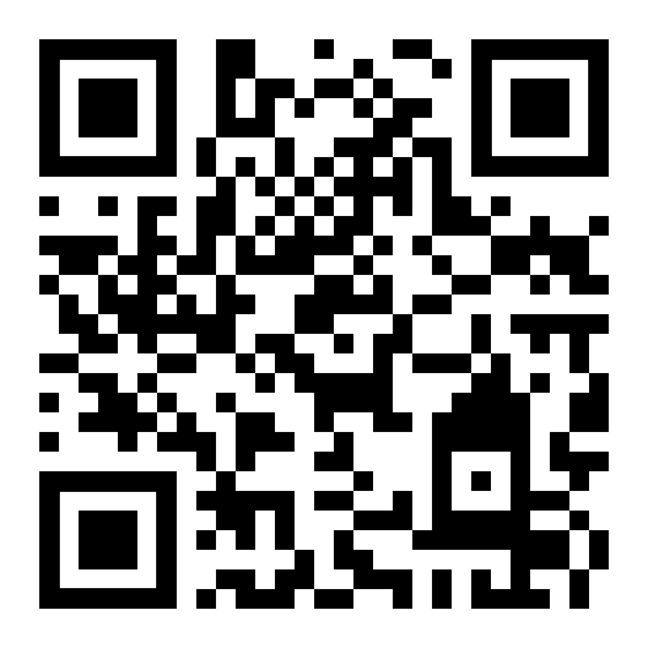



Let’s get in touch!
Code Bubbles
giumast.substack.com
giu.mast
Giuseppe Mastrandrea
Giu Mast
16-18 OTTOBRE 2024 NUOVA FIERA DEL LEVANTE, BARI

